Slide 1
L’excellence collective de la filière PRODUITS DE LA MER

Slide 2

Pourquoi ?
La mise en place d’une stratégie globale, pour :
S’adapter aux exigences du consommateur, à l’évolution très rapide des marchés, de la concurrence, des techniques, des produits et services
Acquérir, partager, maîtriser, utiliser l’information, les savoirs et les mettre en commun pour pouvoir les exploiter et les sublimer.
PROMOTION
ANIMATION
COMMUNICATION
AVEC et POUR les professionnels
de l’ensemble de la filière
produits de la mer de Boulogne-sur-Mer

Slide 3
Un Comité de pilotage
Y sont représentées, les activités de :
pêche,
mareyage,
gamme traiteur,
salaison maritime,
conserverie,
surgélation,
coproduits,
pôle crevettier,
logistique
consommation durable.
Ce comité se réunit chaque mois, dresse l’état des lieux des actions menées et se prononce sur les projets envisagés.

Slide 4
1er port de pêche de France
1er Centre européen de transformation et de commercialisation des PRODUITS DE LA MER
BOULOGNE-SUR-MER, point de rencontre des zones de pêche et des marchés de consommation

Slide 5
Toutes les activités
regroupées SUR UN MEME SITE

Slide 6
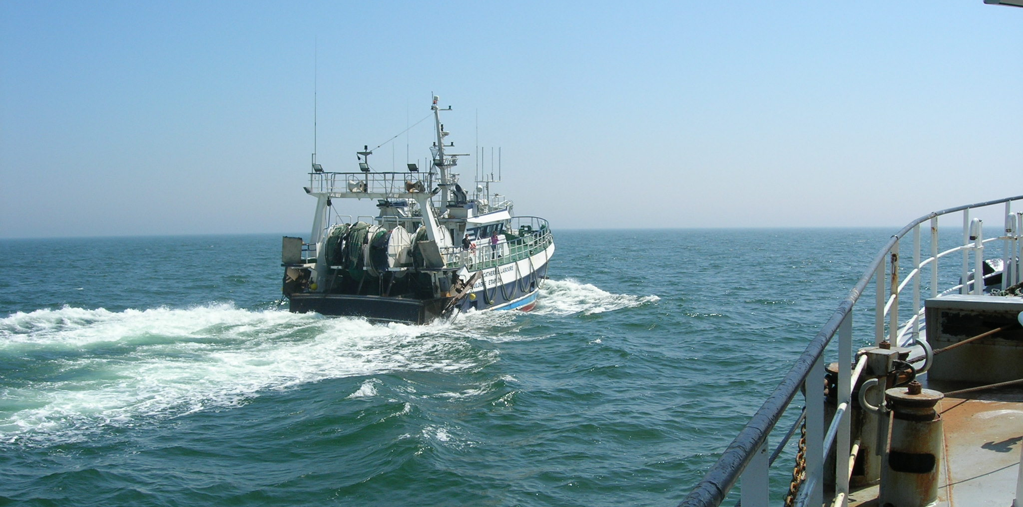
La PECHE
Une flottille de près de 150 bateaux
Fileyeur

Slide 7
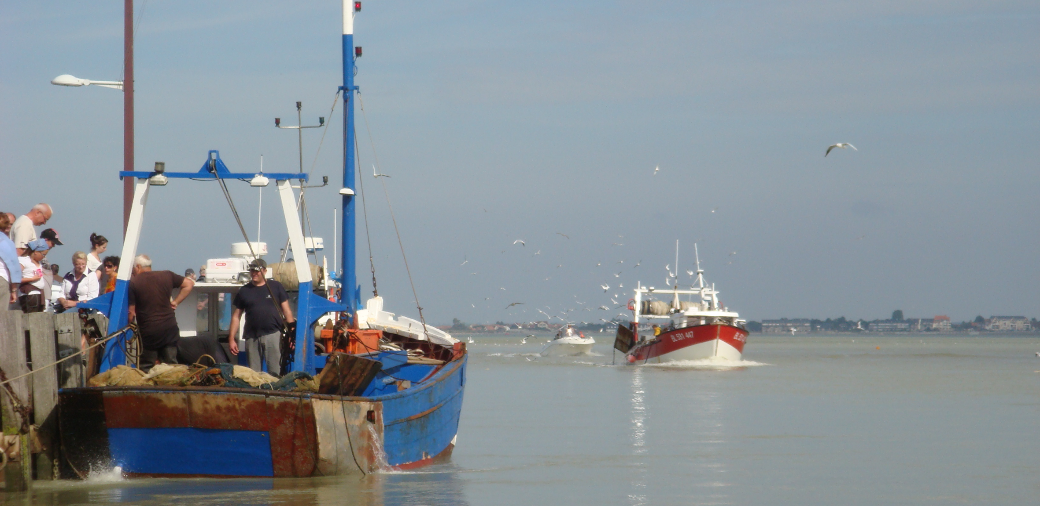
La PECHE
Une flottille de près de 150 bateaux
Coquillard

Slide 8
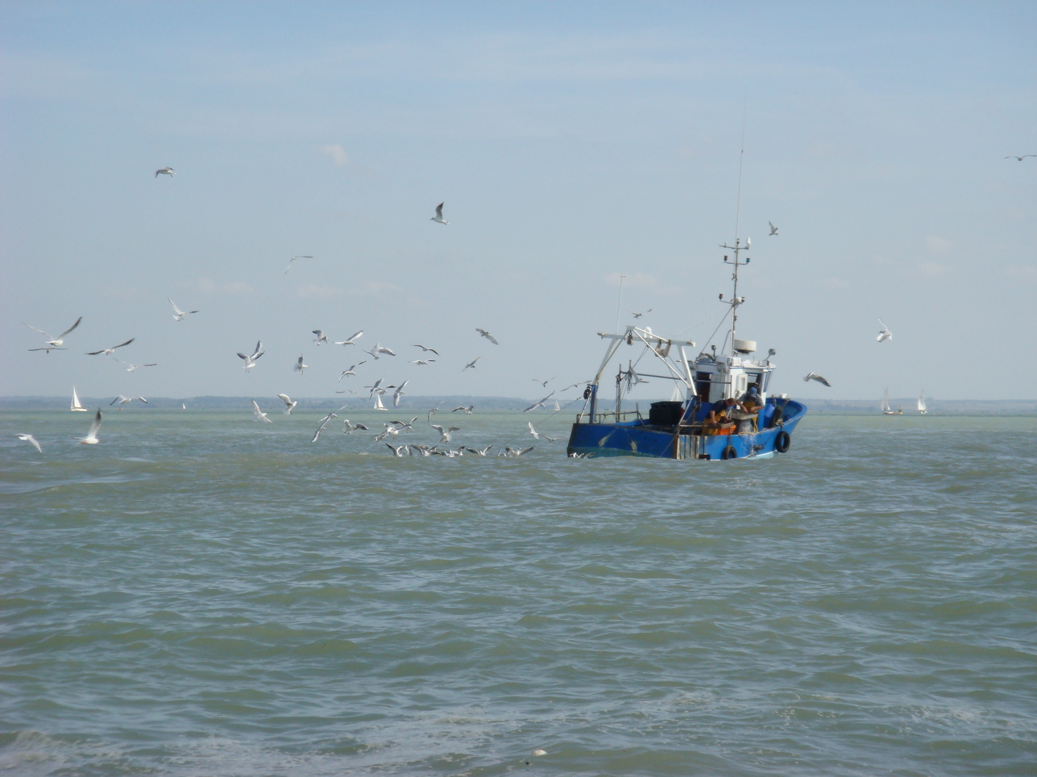
La PECHE
Une flottille de près de 150 bateaux
Chalutier artisanal

Slide 9
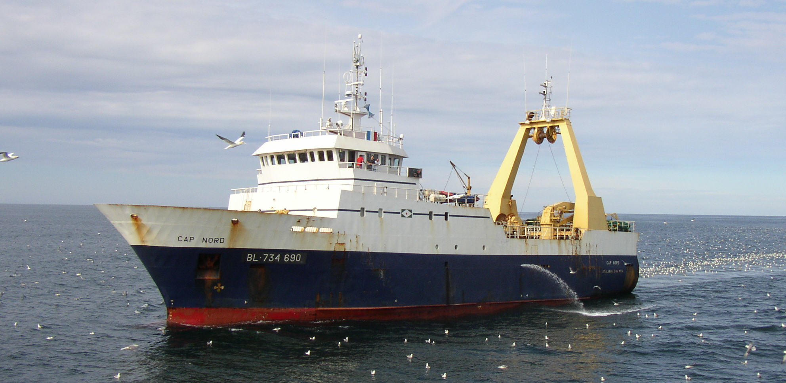
La PECHE
Une flottille de près de 150 bateaux
Pêche hauturière

Slide 10
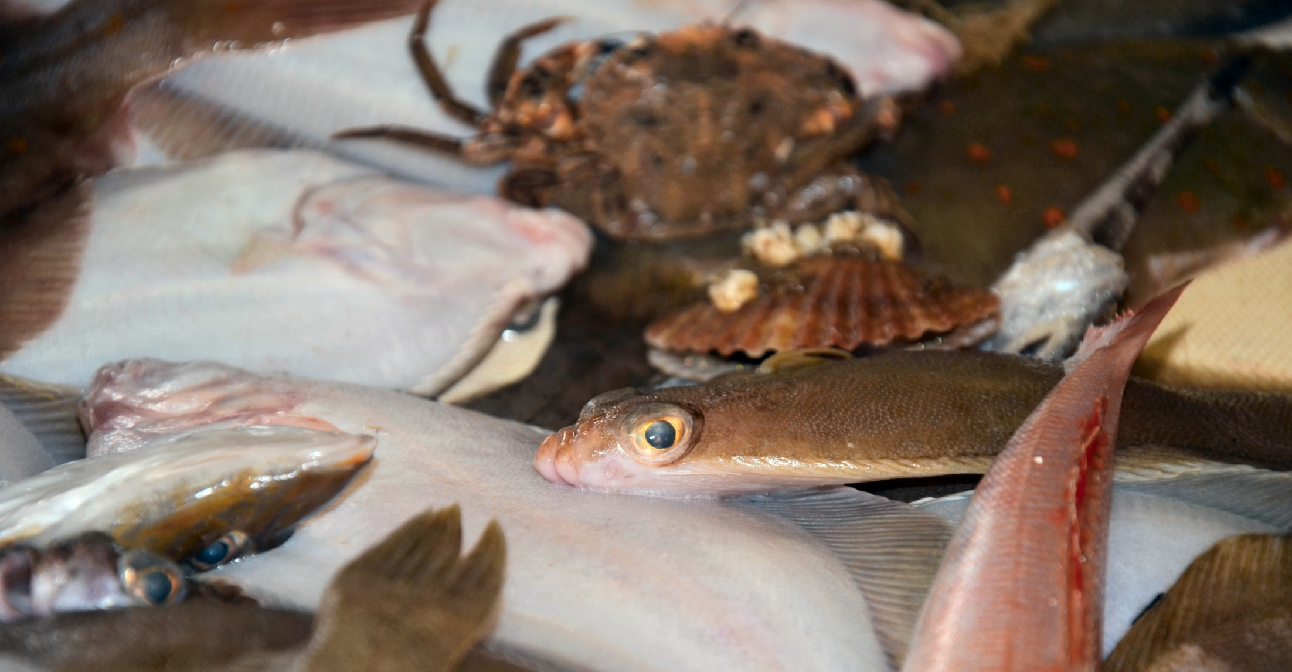
La PECHE
Plus de 70 espèces différentes débarquées chaque jour

Slide 11
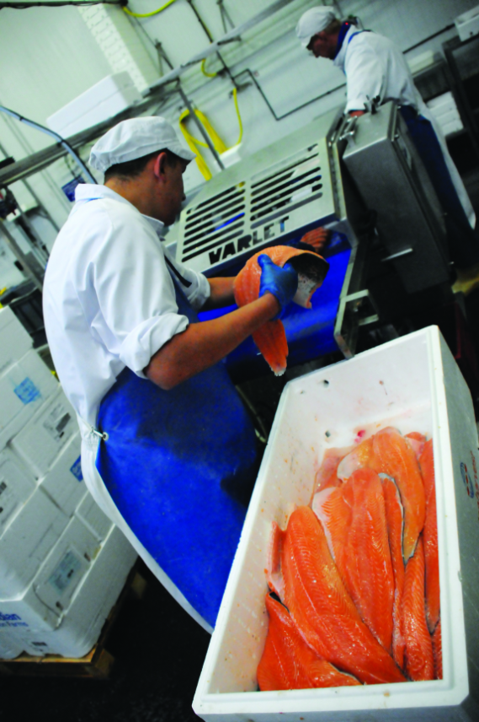
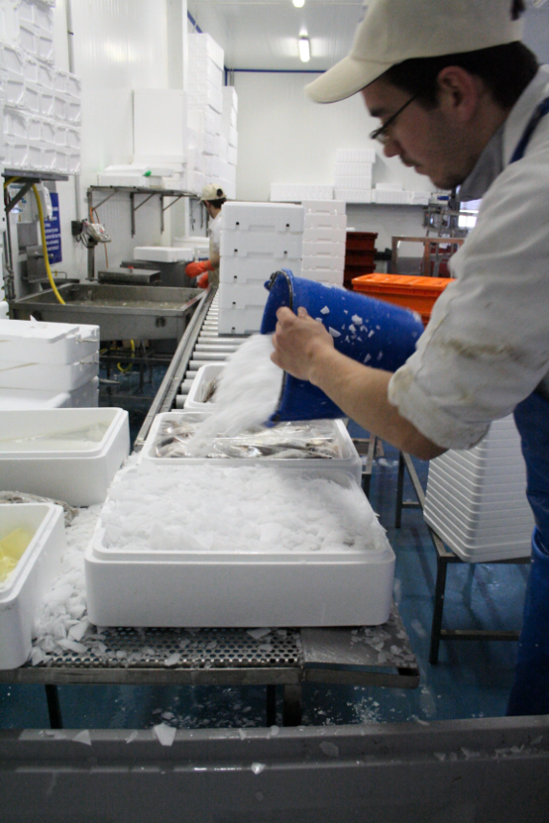
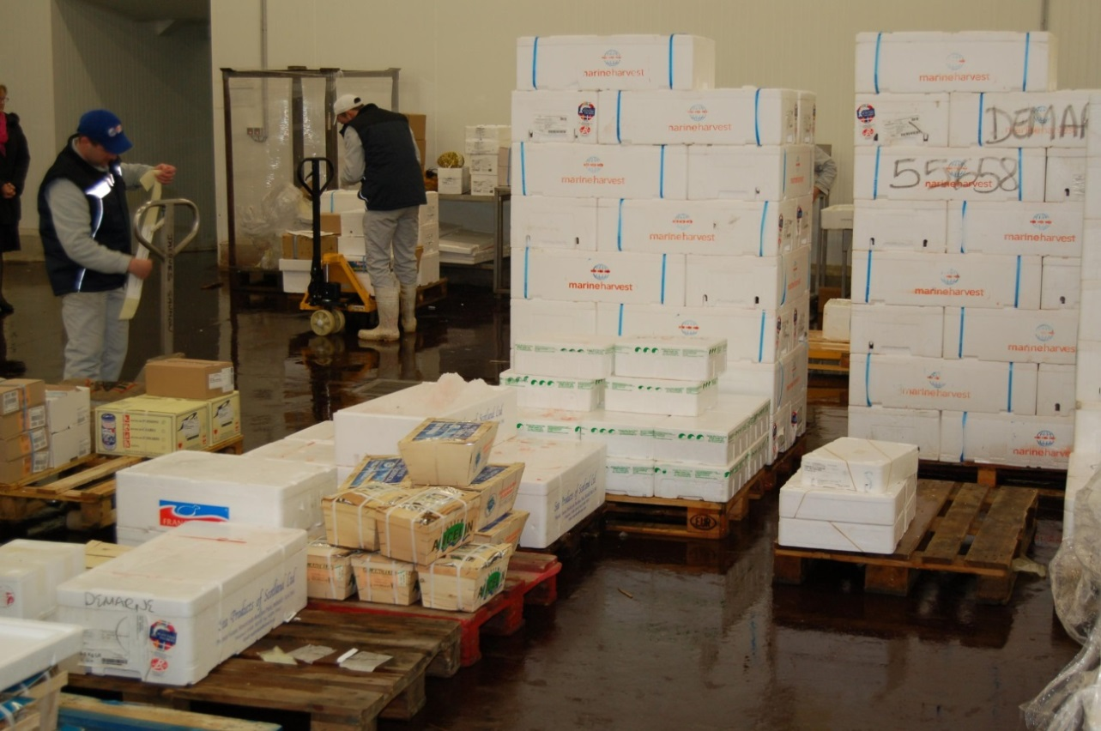
La TRANSFORMATION
Le mareyage
1ère transformation du poisson : tranchage, filetage, élaboration de rôtis, brochettes…, conditionnement et expédition

Slide 12
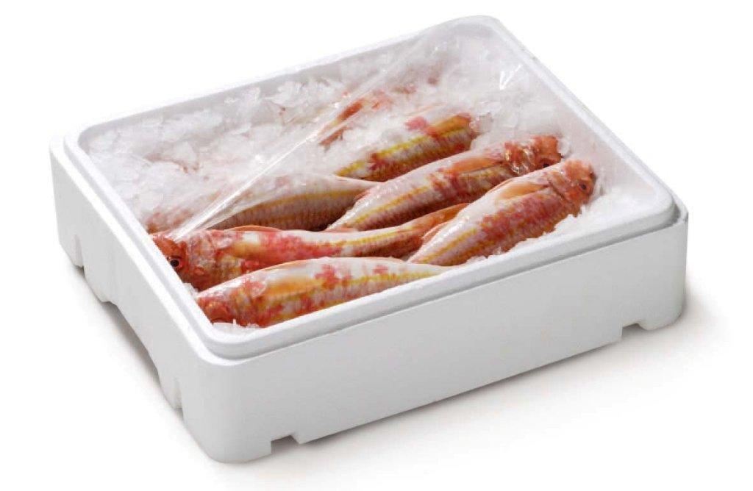
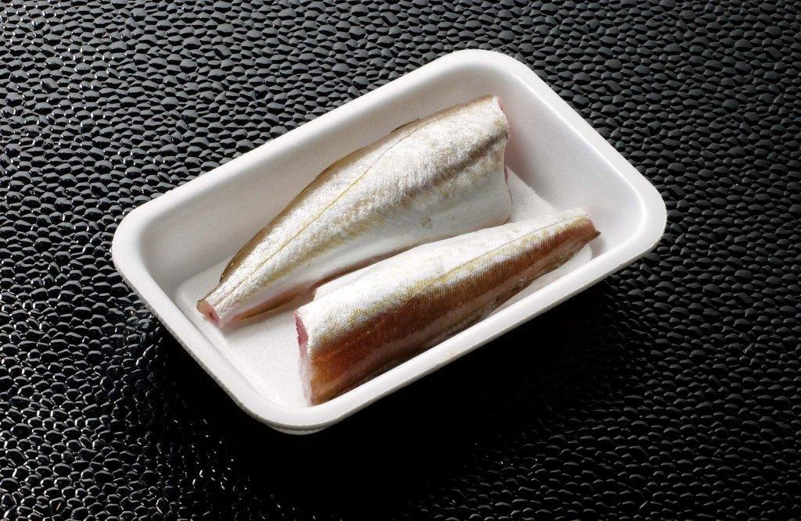
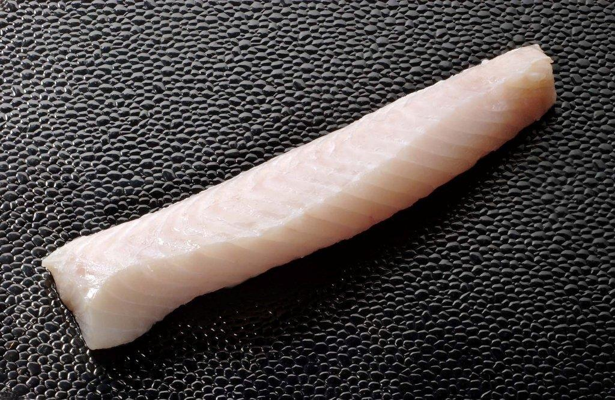
La TRANSFORMATION
Le mareyage
Plus de 150 espèces conditionnées
(caisse, sous-vide, barquette, …) afin de répondre aux exigences de la grande distribution, de la restauration et du négoce

Slide 13
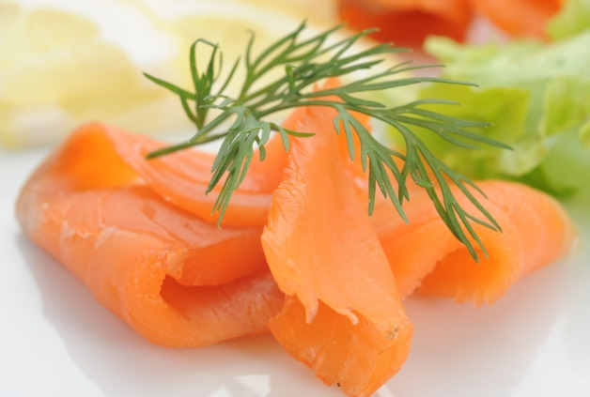
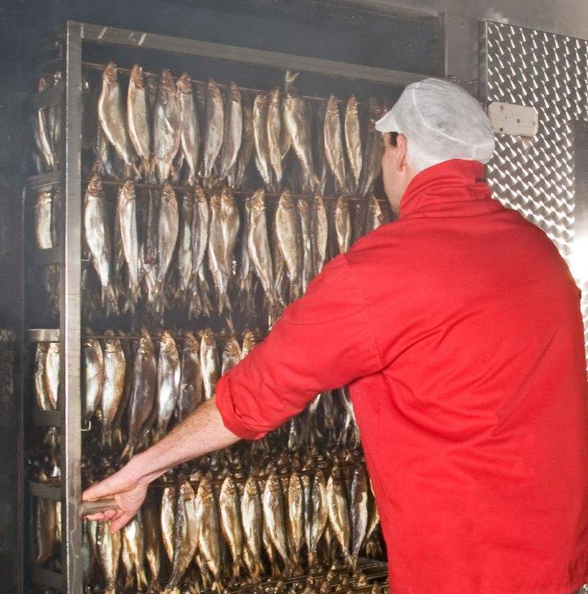
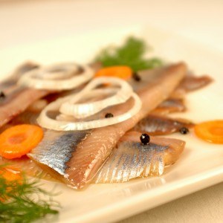
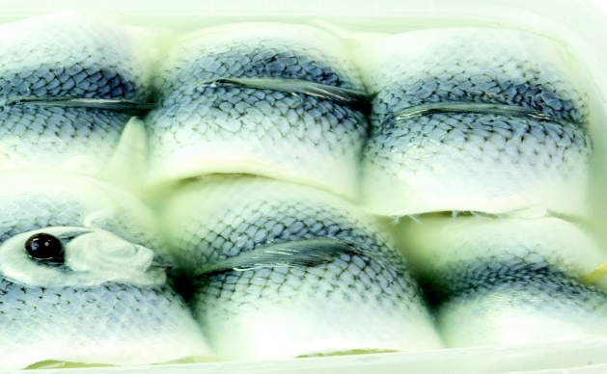
La TRANSFORMATION
La salaison maritime
Un savoir-faire ancestral et naturel
Des produits appréciés et distribués dans toute la France :
Saumon et flétan fumés
Maquereau au poivre
Haddock
Kipper…

Slide 14
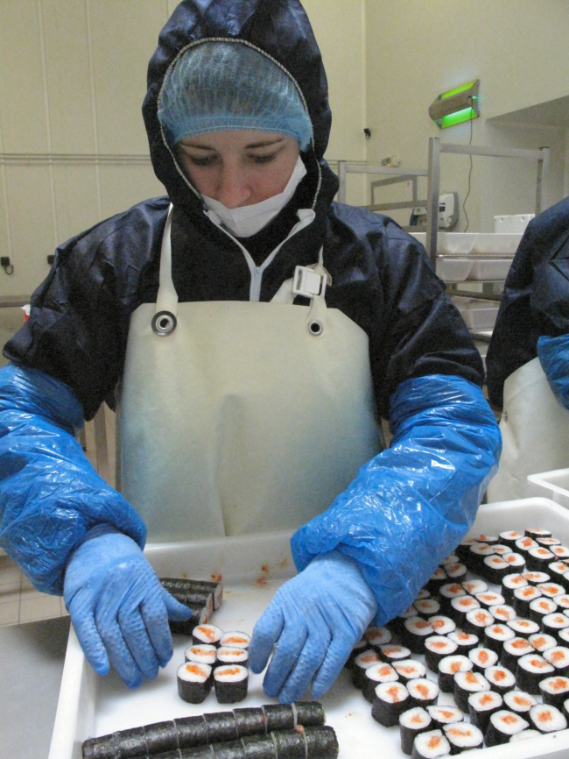
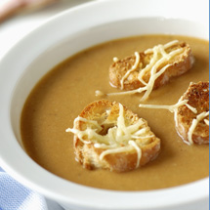
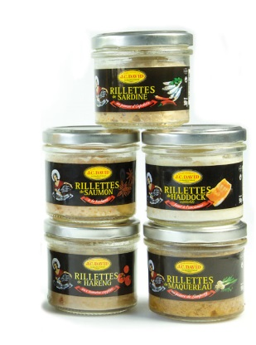
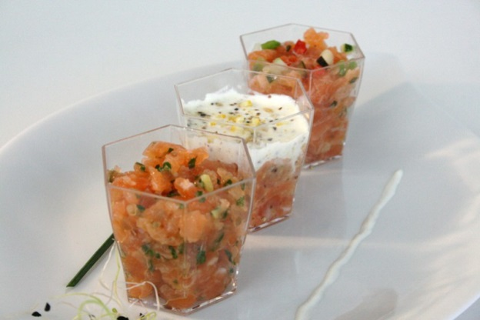
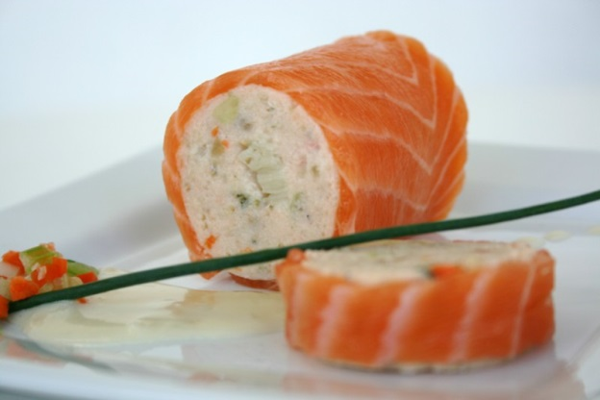
La TRANSFORMATION
La gamme traiteur
Un secteur innovant
Une écoute permanente des attentes du consommateur permet de lancer régulièrement de nouveaux produits :
sushis
verrines
tartinables
soupes
charcuteries de la mer…

Slide 15
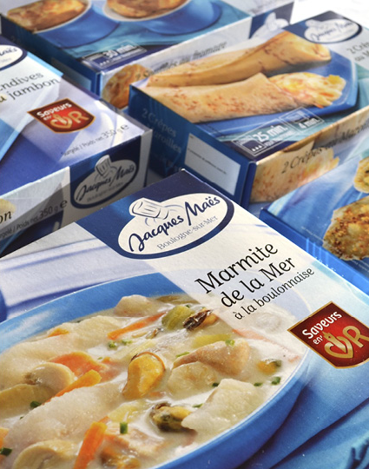
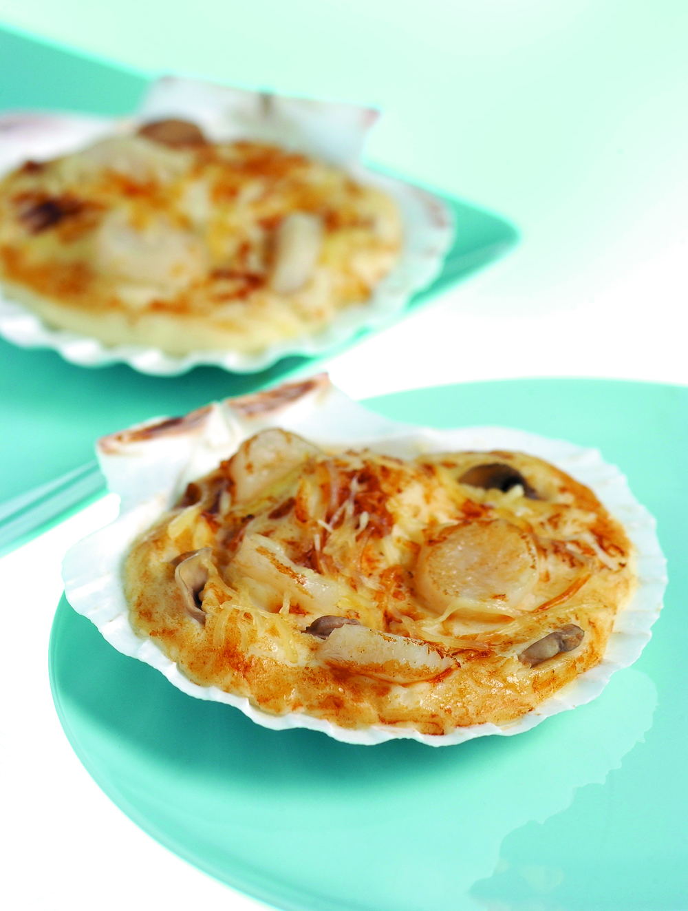
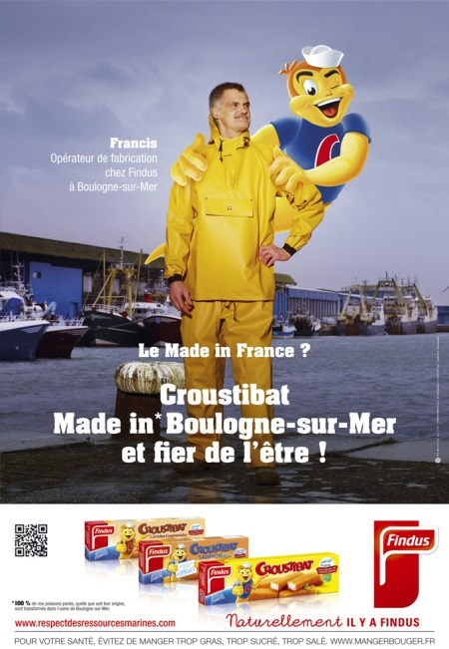
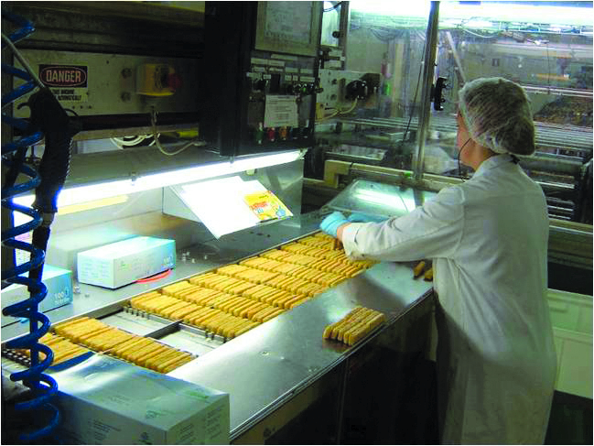
La TRANSFORMATION
La surgélation
De nombreux produits surgelés sont fabriqués à Boulogne/Mer :
Poissons panés
Plats cuisinés
Poissons surgelés (en sachet, portion, sous film rétractable)

Slide 16
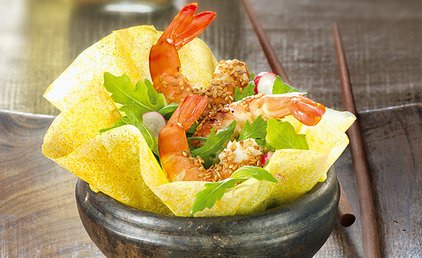
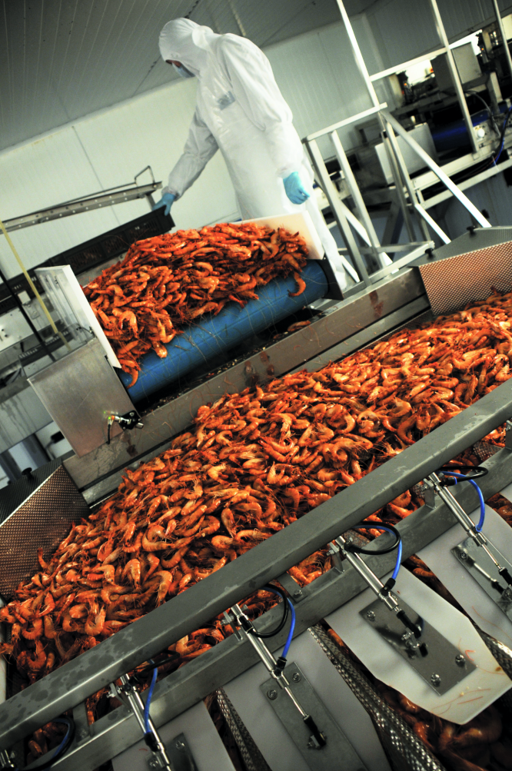
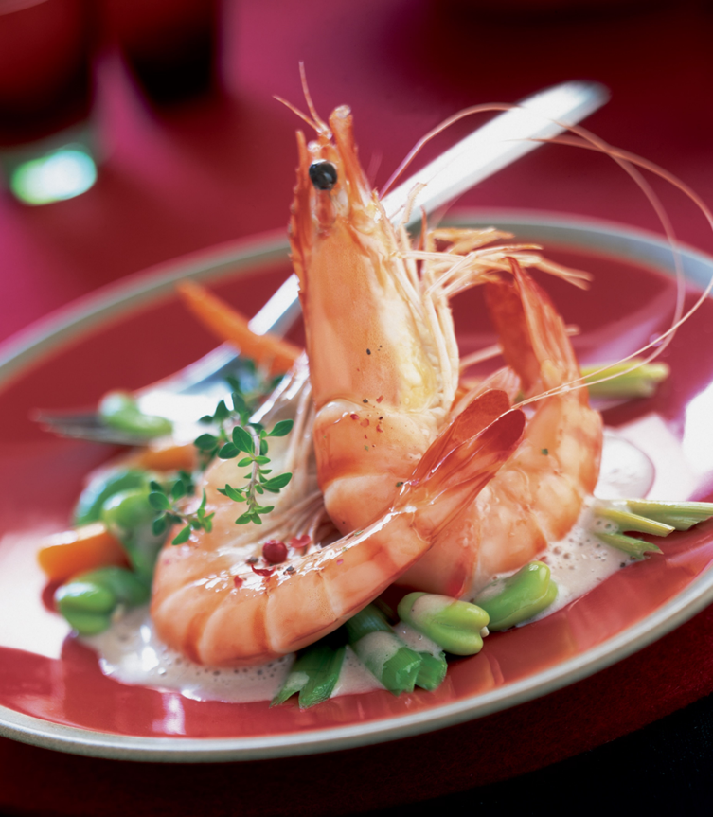
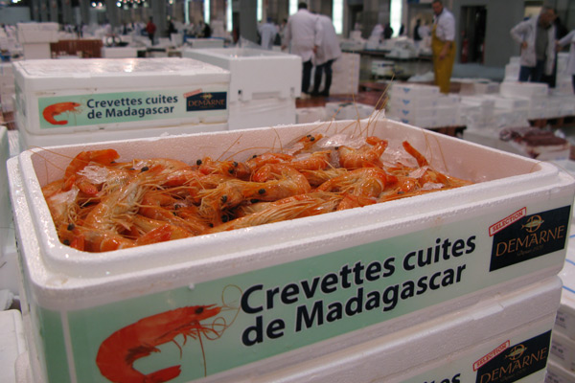
La TRANSFORMATION
Pôle crevettier
Pôle européen de cuisson de la crevette tropicale

Slide 17
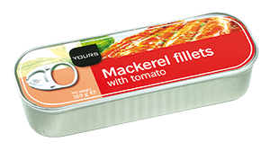
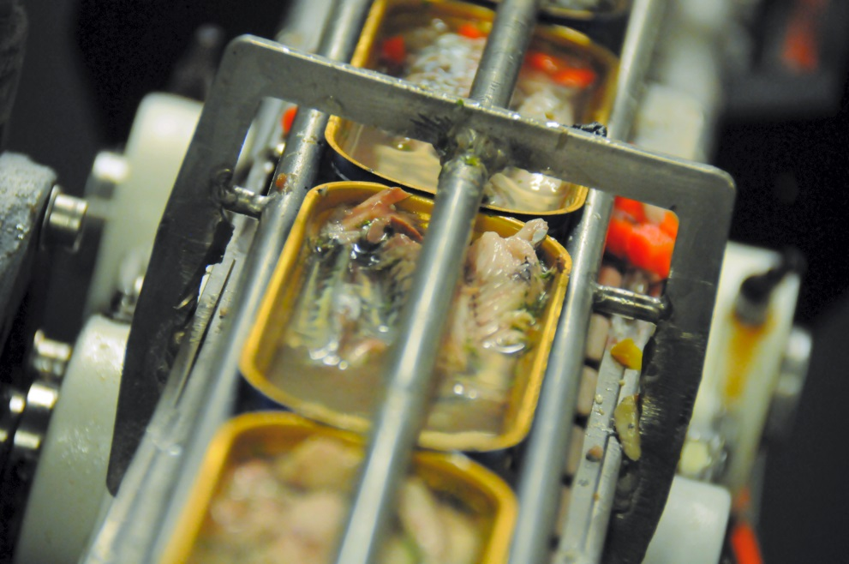
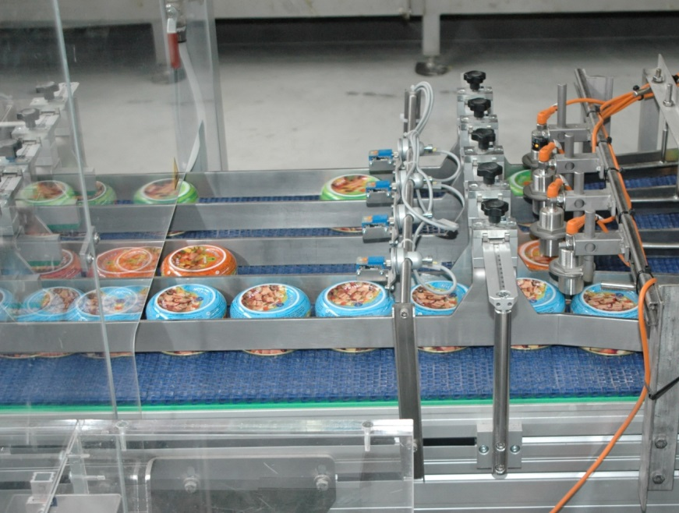
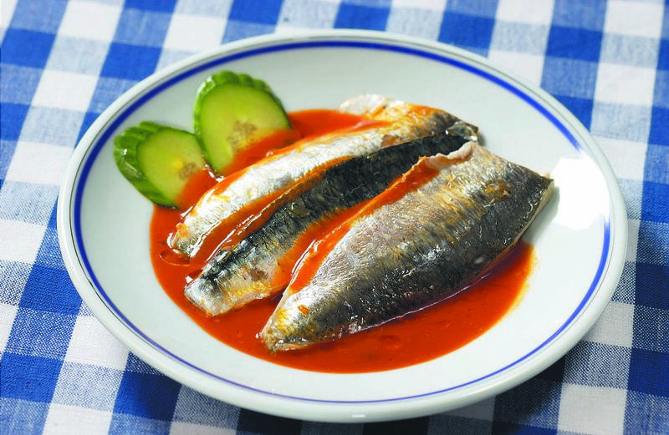
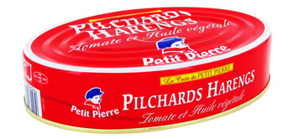
La TRANSFORMATION
La conserverie
près d’un siècle d’existence
12.000 tonnes de poissons
50 millions de boîtes par an
Dernier fabricant français de PILCHARD

Slide 18
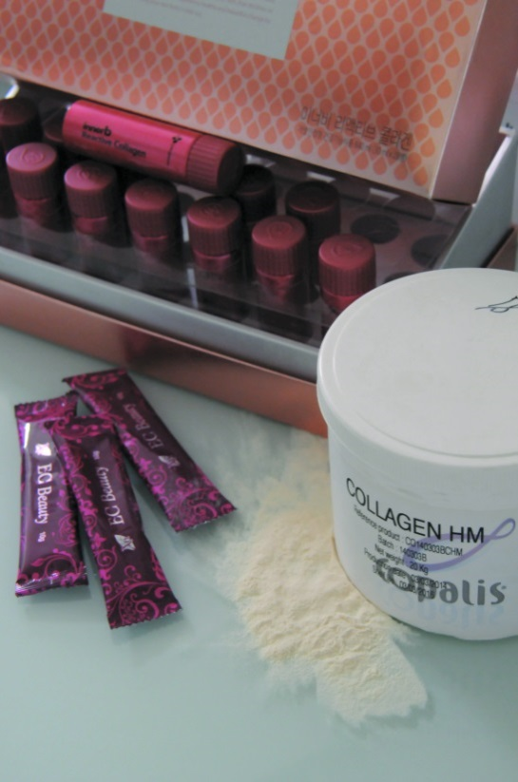
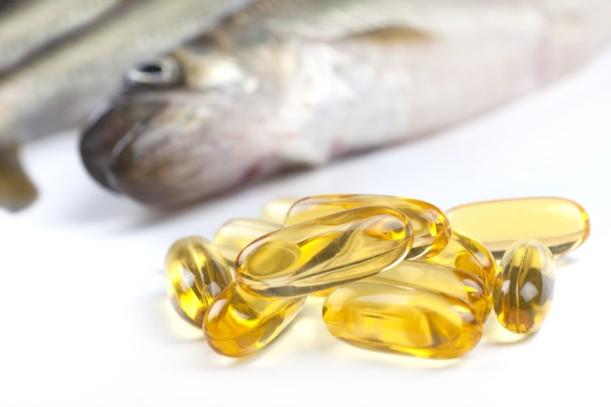
La TRANSFORMATION
Les coproduits
100 % du poisson se valorise
+ 50 % du poisson non consommés sont valorisés dans :
L’extraction de molécules marines
Les arômes pour l’industrie agroalimentaire
Les cosmétiques
Les nutriments santé
La nutrition animale

Slide 19
Des outils performants
dédiés au secteur des PRODUITS DE LA MER

Slide 20
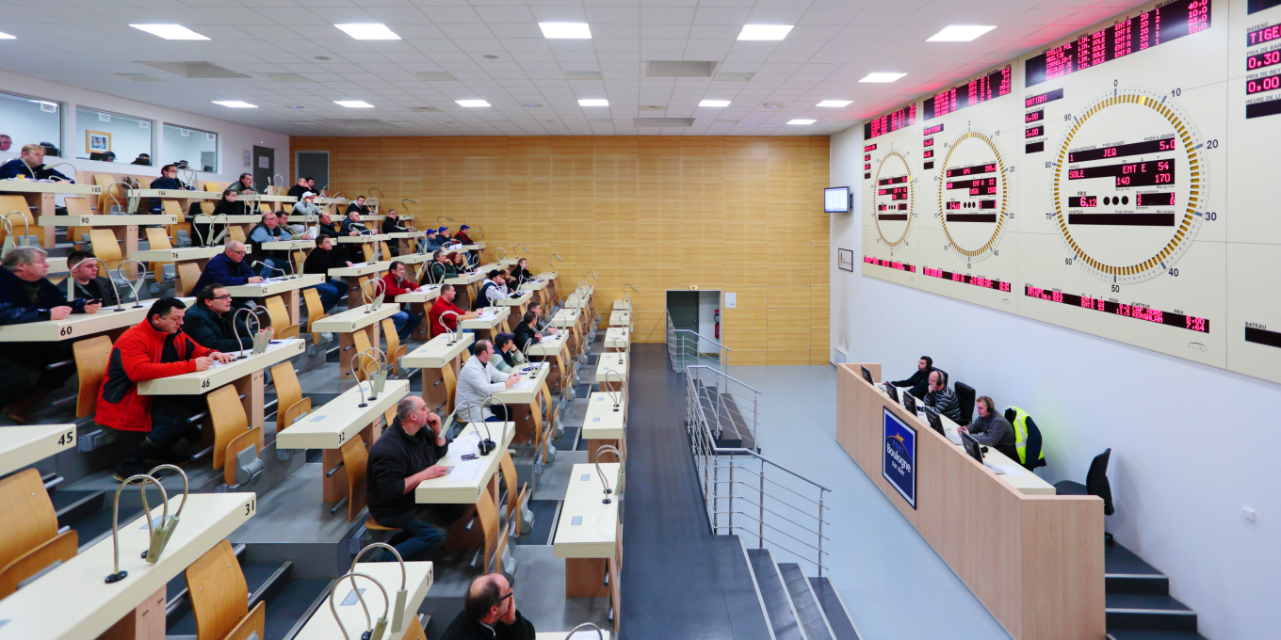
La HALLE A MAREE, la CRIEE
70 espèces différentes débarquées et vendues chaque jour :
8.000 m² d’entreposage réfrigéré
Vente en criée ou de gré à gré
Plus de 80 entreprises agrées en tant qu’acheteur

Slide 21
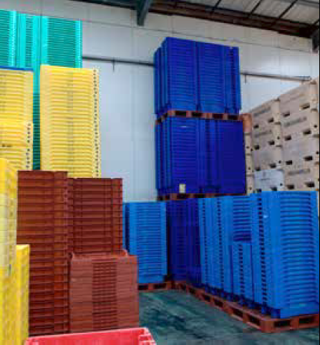
Le PARC à COFFRES
Station de lavage
des caisses à poissons
1,9 million d’emballages nettoyés chaque année
Assure une hygiène sans faille pour les navires locaux

Slide 22
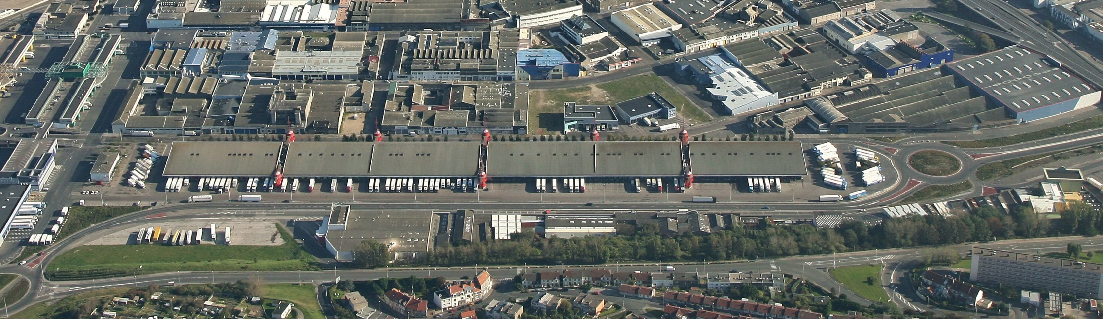
LOGISTIQUE et ENTREPOSAGE
Principale plateforme européenne de distribution de produits de la mer avec un trafic annuel estimé à 350 000 T
La gare routière de marée la plus importante d’Europe
11.000 m², 112 portes de chargement
250.000 m³ d’entreposage frigorifique soit 55.000 palettes

Slide 23
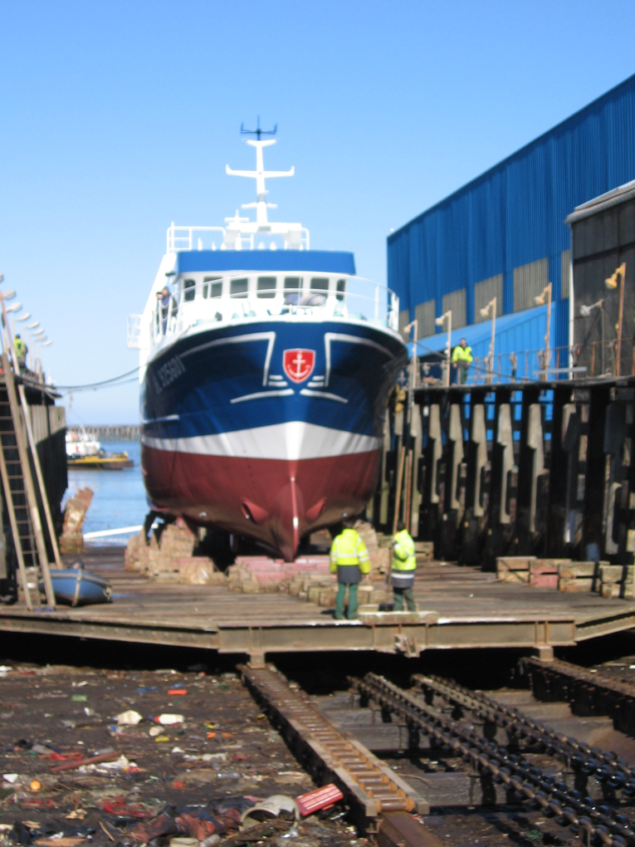
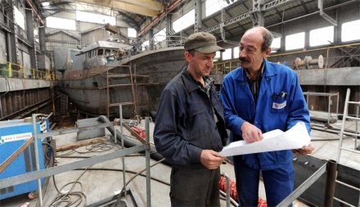
CONSTRUCTION et REPARATION NAVALES
Un savoir-faire reconnu internationalement
200 salariés et une compétence vieille de 40 ans
ARPEGE, un chalutier de
pêche au concept écologique (diesel-électrique)

Slide 24
Une pêche durable et responsable

Slide 25
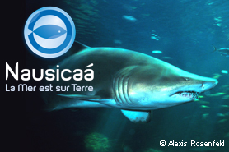
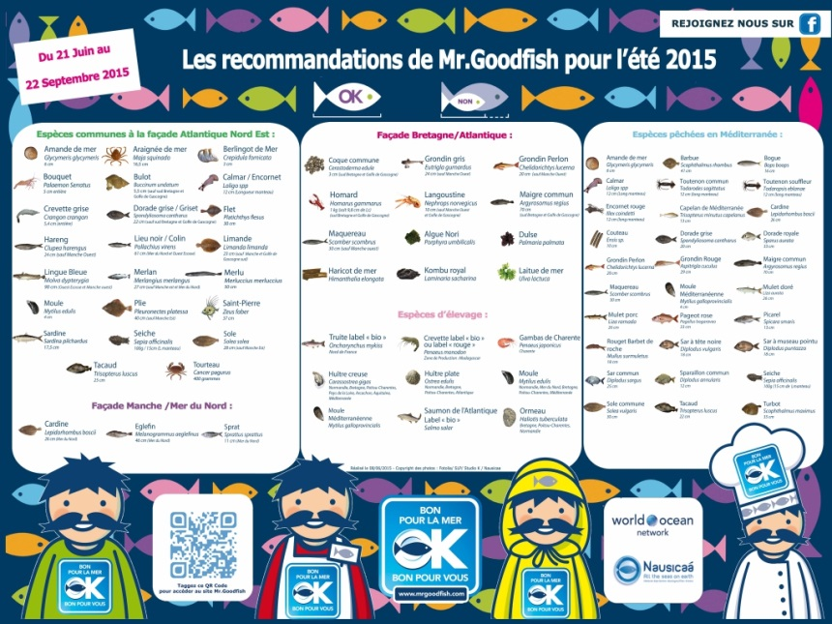
PRESERVER LA RESSOURCE
NAUSICAA, centre national de la mer, sensibilise le public à une meilleure gestion des océans et de leurs ressources
Mr GOODFISH,
sensibilise le public
et les professionnels
à l’importance de la consommation durable
des produits de la mer

Slide 26
Une filière tournée vers l’AVENIR

Slide 27
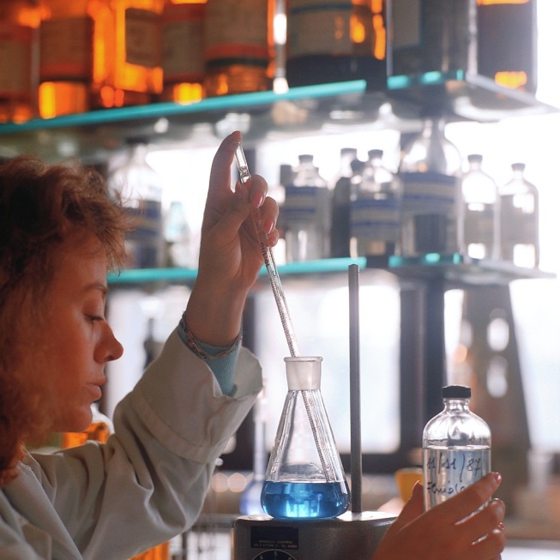
RECHERCHE /
DEVELOPPEMENT / INNOVATION
Aquimer, pôle de compétitivité national dédié à la filière des produits aquatiques
Campus de la mer et de l’environnement littoral : structure rassemblant tous les acteurs du R&D de Boulogne-sur-Mer
Mission Capécure 2020,
structure qui mène un réflexion collective sur les enjeux majeurs auxquels les professionnels de la pêche feront face dans les 10 prochaines années.

Slide 28
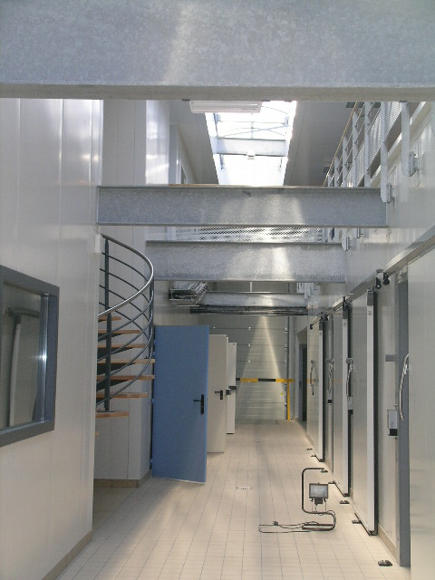
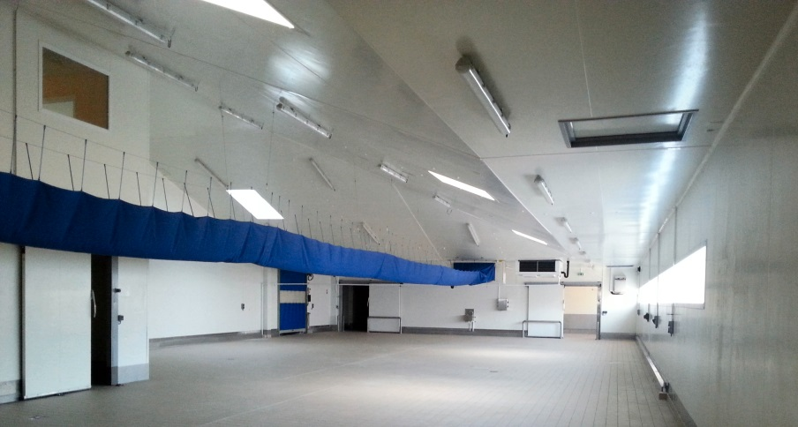
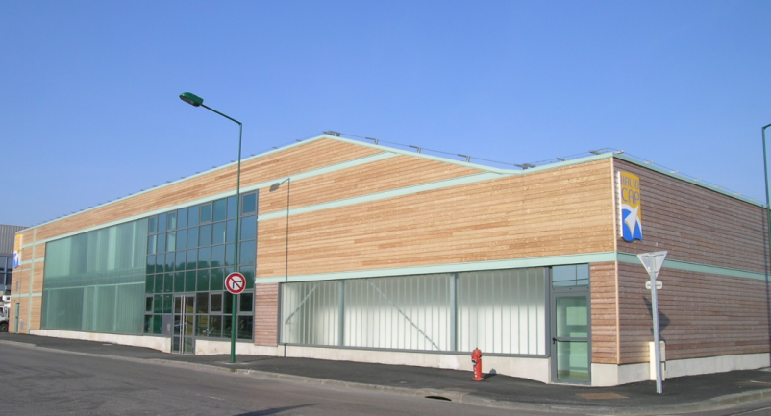
HALIOCAP
Locaux dédiés aux porteur d’idées et aux jeunes entreprises de la filière souhaitant se développer
Il comprend :
Un incubateur
Une pépinière
Un atelier-relais

Slide 29
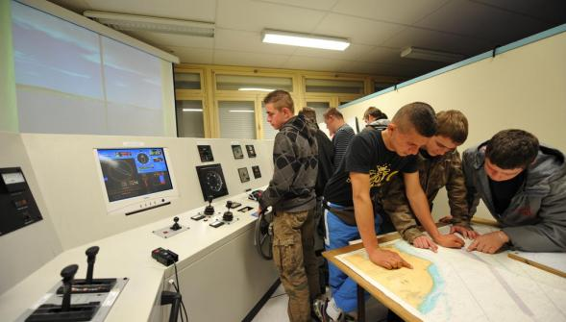
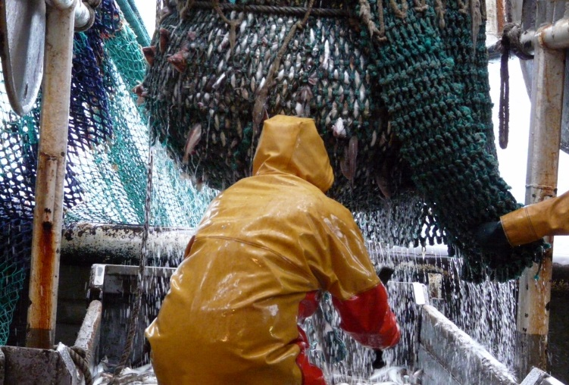
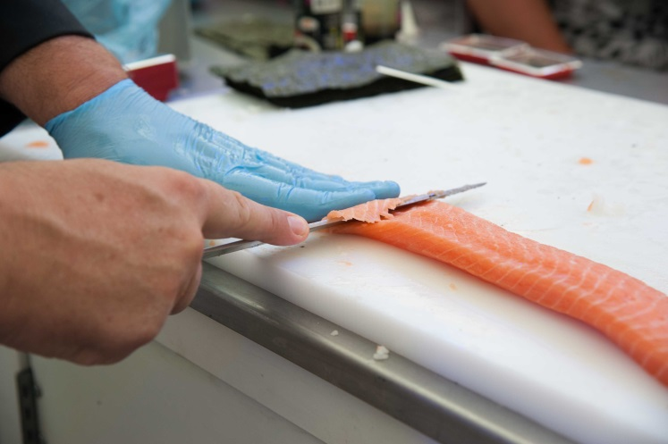
FORMATION
Les métiers de la mer et du poisson s’apprennent à Boulogne-sur-Mer :
Lycée professionnel maritime
Centre de formation des produits de la mer et de la terre
L’IUP – IUT de l’Université du Littoral Côte d’Opale
assurant à la filière une main d’œuvre qualifiée et spécialisée

Slide 30

Merci de votre attention
Boulogne-sur-mer, la mer en direct

